Slide 1
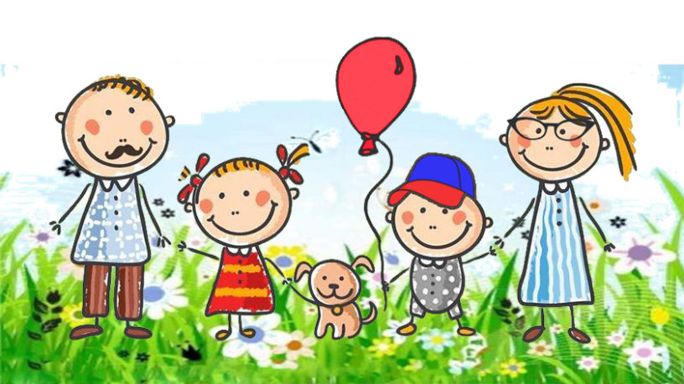
JA I MOJA RODZINA

Slide 2



Jestem Ignacy,
a to moja rodzinka o której teraz powiem Wam słów kilka.

Slide 3
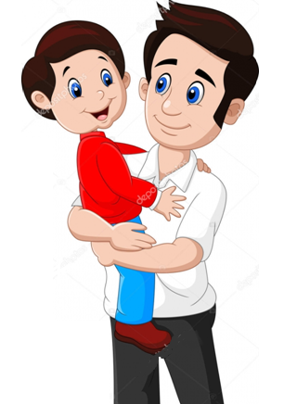
To jest mój tatuś, tatuś ukochany, teraz z tatusiem mamy poszukamy.
tata

Slide 4

To jest mamusia, mamusia kochana. Zawsze pogodna, zawsze roześmiana.
mama

Slide 5
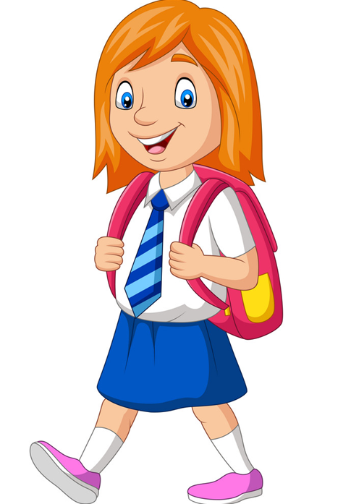
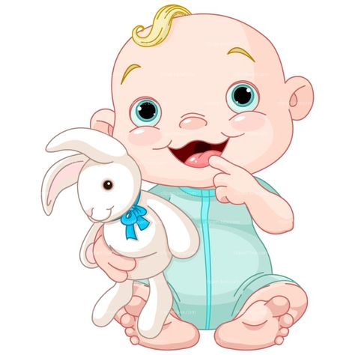
To moja siostra, starsza o dwa lata. Widzę młodszego ode mnie brata.
siostra
brat

Slide 6
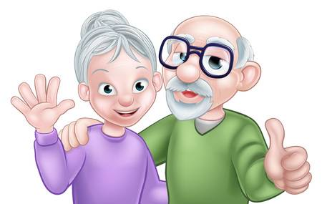
A czy gdzieś przypadkiem nie schowała się babcia z dziadkiem? Też ich poszukamy, bo to rodzice taty i mamy!
babcia
dziadek

Slide 7
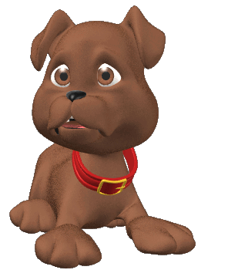
Również w domu, na naszej kanapie leży pies Burek, który jak śpi to chrapie.
On również należy do naszej rodziny. Pilnuje domu kiedy my już śpimy.
pies

Slide 8
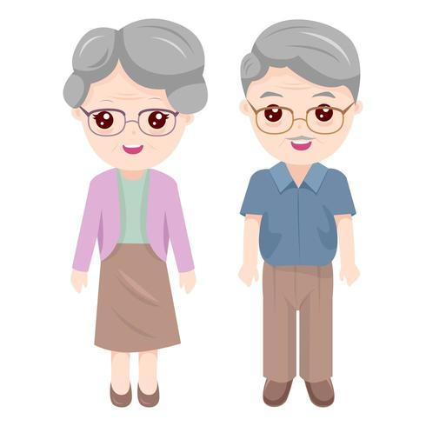
Babcie są mamą dla mojej mamy i mojego taty, a dziadkowie są dla nich tatą.

Slide 9
Brat i siostra to moje rodzeństwo
rodzeństwo

Slide 10

Ja i moje rodzeństwo jesteśmy wnukami dla naszych dziadków.
wnuki

Slide 11

Ja i mój brat jesteśmy synami dla swoich rodziców, a nasza siostra jest ich córką
syn
córka

Slide 12



Wszyscy jesteśmy rodziną
rodzina

Slide 13
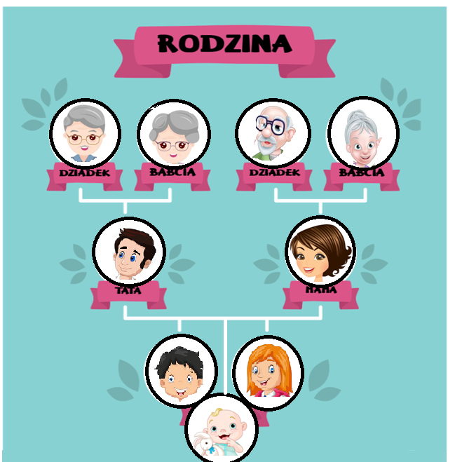
Drzewo genealogiczne

Slide 14

„Dokończ zdanie” – zabawa słowna:
Dziadek i babcia to rodzice...
Mama i tata to moi...
Mój brat jest dla mamy i taty...
Dla babci i dziadka jestem...

Slide 15
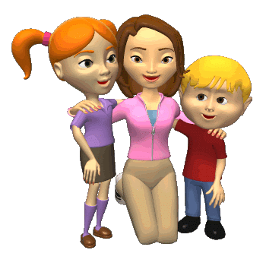
Zabawa: „Wstaną dzieci”, których:
tata czyta bajki na dobranoc
mama ma niebieskie oczy
mama ma długie włosy
mama piecze ciasta
tata nosi okulary
tata ma wąsy

Slide 16

„Dokończ zdanie” zabawa słowna:
Moi rodzice są kochani, bo...
Lubię być w domu, bo...
Pomagam rodzicom w...

